Slide 1
外国文学史
尚德机构 学术中心
主讲老师：李东洋

Slide 2
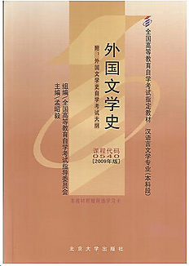
课 程：外国文学史
课程代码：00540
教 材：《外国文学史》
主 编：孟昭毅
出 版 社：北京大学出版社
出版时间：2009年3月

Slide 3
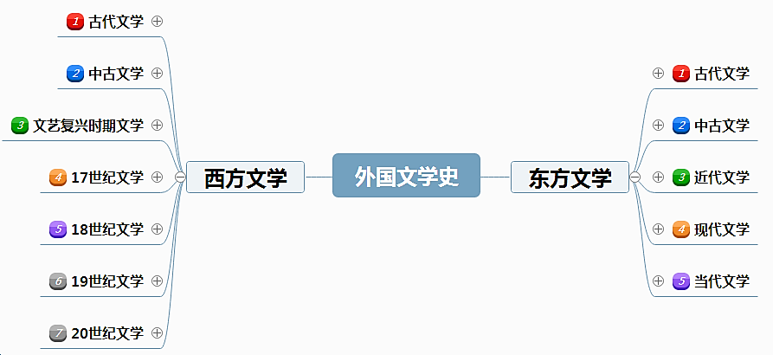

Slide 4
考试题型
题型 | 题量 | 分值
单选 | 1'×26 | 26分
多选 | 2'×6 | 12分
名词解释 | 4'×5 | 20分
简答 | 6'×3 | 18分
论述 | 12'×2 | 24分

Slide 5


第一编 西方文学

Slide 6
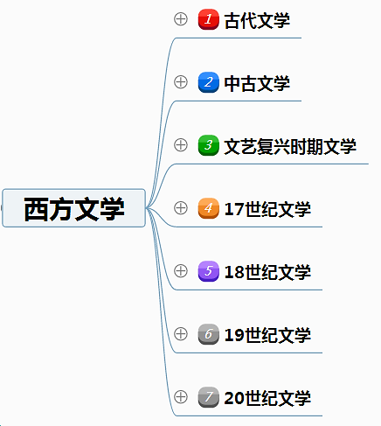
西方文学共计10章内容
占据85%左右分值

Slide 7
1.0 西方古代文学
第一章 （西方文学）古代文学
西方古代文学
第一节 概述
第二节 古希腊神话
第三节 荷马史诗
第四节 古希腊戏剧
第一章 西方古代文学

Slide 8
1.0 西方古代文学
1.古希腊神话
1.1.0概述
古希腊文学
2.荷马史诗
第一章 西方古代文学
（西方）古代文学
古罗马文学
3.早期基督教文学
早期基督教文学
1.0 西方古代文学［选择］
西方古代文学包括古希腊文学、古罗马文学和早期基督教文学。

Slide 9
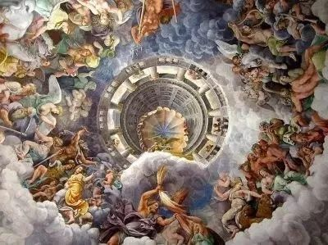
1.1.1一、古希腊文学
1.古希腊神话
1.0 西方古代文学
古希腊文学
2.荷马史诗
第一章 西方古代文学
（西方）古代文学
古罗马文学
3.早期基督教文学
早期基督教文学
1.1.1 古希腊文学（“人类童年”时代）
简答
（一）古希腊文学的特征
（1）鲜明的人本色彩和命运观念；
（2）现实主义和浪漫主义并存；
（3）种类繁多，具有开创性。
比如：神话、史诗、悲剧、喜剧、寓言、散文、小说等

Slide 10
1.1.0概述
1.1.1一、古希腊文学
1.古希腊神话
古希腊文学
2.荷马史诗
第一章 西方古代文学
（西方）古代文学
古罗马文学
3.早期基督教文学
早期基督教文学
1.1.1. 古希腊文学（“人类童年”时代）
（二）古希腊文学的发展概况

Slide 11
1.1.0概述
1.1.1一、古希腊文学
1.古希腊神话
古希腊文学
2.荷马史诗
第一章 西方古代文学
（西方）古代文学
古罗马文学
3.早期基督教文学
早期基督教文学
1.1.1 古希腊文学（“人类童年”时代）
（二）古希腊文学的发展概况（三个时期）
第一时期：荷马时代（英雄时代）
第二时期：古典时期（苏格拉底、柏拉图、亚里士多德）
第三时期：希腊化时期，出现“新喜剧”、“田园诗”

Slide 12
1.1.0概述
1.1.1一、古希腊文学
1.古希腊神话
古希腊文学
2.荷马史诗
第一章 西方古代文学
（西方）古代文学
古罗马文学
3.早期基督教文学
早期基督教文学
1.1.1 古希腊文学（“人类童年”时代）
（二）古希腊文学的发展概况
1、第一时期：荷马时代（英雄时代）
主要成就：神话、荷马史诗；
代表作家：赫西俄德
代表作品：教谕诗 《工作与时日》(《田功农时》)，是现存最早一部以现实生活为题材的诗作。
叙事长诗 《神谱》：最早一部系统叙述宇宙起源和神的谱系。
选择

Slide 13
1.1.1一、古希腊文学
1.1.0概述
1.古希腊神话
古希腊文学
2.荷马史诗
第一章 西方古代文学
（西方）古代文学
古罗马文学
3.早期基督教文学
早期基督教文学
1.1.1 古希腊文学（“人类童年”时代）
2、第二时期：古典时期

Slide 14
1.1.1一、古希腊文学
1.1.0概述
1.古希腊神话
古希腊文学
2.荷马史诗
第一章 西方古代文学
（西方）古代文学
古罗马文学
3.早期基督教文学
早期基督教文学
1.1.1 古希腊文学（“人类童年”时代）
2、第二时期：古典时期
（1）抒情诗：①萨福（女）：古希腊最著名的女诗人，柏拉图称她为“第十位文艺女神”。
②阿那克瑞翁：爱情、游宴诗，风格清新；
③品达：《胜利颂》“崇高颂歌”的典范
（2）寓言——《伊索寓言》“农夫与蛇”“龟兔赛跑”
（3）戏剧：悲剧——埃斯库罗斯、索福克勒斯、欧里庇得斯－－－（三斯）；

Slide 15
1.1.1一、古希腊文学
1.1.0概述
1.古希腊神话
古希腊文学
2.荷马史诗
第一章 西方古代文学
（西方）古代文学
古罗马文学
3.早期基督教文学
早期基督教文学
1.1.1 古希腊文学（“人类童年”时代）
2、第二时期：古典时期
（1）抒情诗：①萨福（女）：古希腊最著名的女诗人，柏拉图称她为“第十位文艺女神”。
②阿那克瑞翁：爱情、游宴诗，风格清新；
③品达：《胜利颂》“崇高颂歌”的典范
（2）寓言——《伊索寓言》“农夫与蛇”“龟兔赛跑”
（3）戏剧：悲剧（埃斯库罗斯、索福克勒斯、欧里庇得斯）－－－（三斯）；
（4）散文：“历史之父”希罗多德《希腊波斯战争史》－－－（吸吸腹）
修昔底德《伯罗奔尼撒战争史》－－－（修罗）
色诺芬《长征记》－－－（纷争）
（5）文艺理论：柏拉图：反对民主制，创立“理念论”。代表作《对话录》。
亚里士多德：《诗学》，古希腊学术集大成者，认为文艺的本质是对现实的摹仿。

Slide 16
1.1.1一、古希腊文学
1.1.0概述
1.古希腊神话
古希腊文学
2.荷马史诗
第一章 西方古代文学
（西方）古代文学
古罗马文学
3.早期基督教文学
早期基督教文学
1.1.1 古希腊文学（“人类童年”时代）
（二）古希腊文学的发展概况
3、第三时期：希腊化时期
（1）新喜剧：
最著名的新喜剧作家：米南德(雅典人)《恨世者》
（2）田园诗（牧歌）：
主要作家：忒奥克里托斯

Slide 17
1.1.2二、古罗马文学
1.古希腊神话
古希腊文学
2.荷马史诗
第一章 西方古代文学
（西方）古代文学
古罗马文学
3.早期基督教文学
早期基督教文学
1.1.2 古罗马文学

Slide 18
1.1.2二、古罗马文学
1.古希腊神话
古希腊文学
2.荷马史诗
第一章 西方古代文学
（西方）古代文学
古罗马文学
3.早期基督教文学
早期基督教文学
1.1.2、古罗马文学
作家 | 作品、誉称
卢克莱修 | 马克思称“朝气蓬勃叱咤世界的大胆诗人”。 哲理长诗《物性论》被认为是一部真正的艺术作品。
维吉尔 | 古罗马最伟大的诗人，代表作《牧歌》《农事诗》《埃涅阿斯纪》。 《埃涅阿斯纪》是欧洲文人史诗的开端，也是世界文学史上第一部文人史诗。

Slide 19
1.1.2二、古罗马文学
1.古希腊神话
古希腊文学
2.荷马史诗
第一章 西方古代文学
（西方）古代文学
古罗马文学
3.早期基督教文学
早期基督教文学
1.1.2、古罗马文学
作家 | 作品、誉称
卢克莱修 | 马克思称“朝气蓬勃叱咤世界的大胆诗人”。 哲理长诗《物性论》被认为是一部真正的艺术作品。
维吉尔 | 古罗马最伟大的诗人，代表作《牧歌》《农事诗》《埃涅阿斯纪》。 《埃涅阿斯纪》是欧洲文人史诗的开端，也是世界文学史上第一部文人史诗。
贺拉斯 | 抒情诗代表作《歌集》，关于文学的论文称之为《诗艺》，提出“寓教于乐”
奥维德 | 神话诗《变形记》是古希腊罗马神话和英雄传说的汇编。
阿普列尤斯 | 代表作《金驴记》。
奥古斯都时期

Slide 20
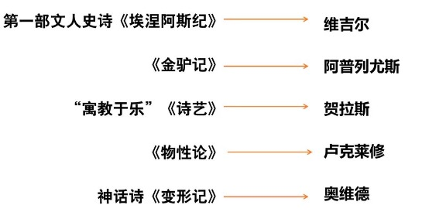
1.1.2二、古罗马文学
1.古希腊神话
古希腊文学
2.荷马史诗
第一章 西方古代文学
（西方）古代文学
古罗马文学
3.早期基督教文学
早期基督教文学
1.1.2、古罗马文学
阿尔文
阿驴
贺乐诗
修行
神形奥
助记方法：阿尔文骑着阿驴唱着贺乐诗，修行后成了了神形奥。

Slide 21
1.1.3三、早期基督教文学
1.古希腊神话
古希腊文学
2.荷马史诗
第一章 西方古代文学
（西方）古代文学
古罗马文学
3.早期基督教文学
早期基督教文学
1.1.3、早期基督文学
选择
1、早期基督教文学：希伯来文化与希腊文化在矛盾、冲突和互补、融合后产生；
2、早期基督教文学成就最高的是《新约全书》，有“福音书”、“史传”、“书信”和“启示书”四种文体；［1904］

Slide 22
1.1.3三、早期基督教文学
1.古希腊神话
古希腊文学
2.荷马史诗
第一章 西方古代文学
（西方）古代文学
古罗马文学
3.早期基督教文学
早期基督教文学
1.1.3、早期基督文学
选择
1、早期基督教文学：希伯来文化与希腊文化在矛盾、冲突和互补、融合后产生；
2、早期基督教文学成就最高的是《新约全书》，有“福音书”、“史传”、“书信”和“启示书”四种文体；
（1）福音：《马太福音》《马可福音》《路加福音》《约翰福音》；
（2）史传：《使徒行传》：记述基督教成立初期的活动情况和保罗、彼得两个主要传道者的事迹，有“基督教史诗”之称；
（3）启示书：《启示录》犹太人受罗马统治者迫害、世界末日，预言新世界的来临。

Slide 23
第一章 第一二节概述（古希腊、古罗马、早期基督教）［李东洋版重点总结］
1.西方古代文学［选择］
古希腊文学、古罗马文学、早期基督教文学
2.古希腊文学［选择］
（1）早期：赫西俄德《工作与时日》《神谱》
（2）中期：品达《胜利颂》 萨福（第十位女神）吸吸腹／修罗／纷争
柏拉图《理念论》、亚里士多德《诗学》（文艺的本质是对艺术的模仿）
（3）晚期：新喜剧－米南德《恨世者》、田园诗－忒奥克里托斯
3.古罗马文学［选择／名词］
卢克来修《物性论》、维吉尔《埃涅阿斯记》、奥维德《变形记》、阿普列由斯《金驴记》、贺拉斯《诗艺》（寓教于乐）——口诀“阿尔文骑着阿驴唱着贺乐诗，修行后成了了神形奥。”
4.早期基督教文学［选择］
早期基督教文学成就最高《新约全书》，基督教史诗《使徒行传》（保罗彼得），《启示录》预示新世界；
4个知识点

Slide 24
第一章 第一二节概述（古希腊、古罗马、早期基督教）［李东洋版重点总结］
5.《埃涅阿斯记》［名词］
维吉尔的代表作，是欧洲文人史诗的开端，也是世界文学史上第一部文人史诗。
作品主要颂扬罗马帝国的神圣，表现先王建国的艰辛。
6.古希腊文学的特征［简答］
（1）鲜明的人本色彩和命运观念。
（2）现实主义与浪漫主义并存。
（3）种类繁多，具有开创性。
7.新喜剧［名词］
（1）古希腊“希腊化”时期的喜剧。 （2）以描写爱情故事和家庭关系为主要内容。 （3）代表作家米南德。
8.早期基督教文学【选择】
早期基督教文学成就最高的是《新约全书》，有“福音书”、“史传”、“书信”和“启示书”四种文体；
（1）福音：《马太福音》《马可福音》《路加福音》《约翰福音》；
（2）史传：《使徒行传》：记述基督教成立初期的活动情况和保罗、彼得两个主要传道者的事迹，有“基督教史诗”之称；
（3）启示书：《启示录》犹太人受罗马统治者迫害、世界末日，预言新世界的来临。

Slide 25
考试练习题
古罗马神话诗《变形记》的作者是（）
A:埃斯库罗斯
B:奥维德
C:索福克勒斯
D:维吉尔

Slide 26
考试练习题
古罗马神话诗《变形记》的作者是（）
A:埃斯库罗斯
B:奥维德
C:索福克勒斯
D:维吉尔

Slide 27
考试练习题
亚里士多德文艺理论的代表作是（ ）
A:《理想国》
B:《伊安篇》
C:《诗学》
D:《诗艺》

Slide 28
考试练习题
亚里士多德文艺理论的代表作是（ ）
A:《理想国》
B:《伊安篇》
C:《诗学》
D:《诗艺》

Slide 29
考试练习题
世界文学史上第一部文人史诗是（ ） A:《创世记》
B:《士师记》
C:《古事记》
D:《埃涅阿斯纪》

Slide 30
考试练习题
世界文学史上第一部文人史诗是（ ） A:《创世记》
B:《士师记》
C:《古事记》
D:《埃涅阿斯纪》

Slide 31
考试练习题
提出“寓教于乐”原则的古罗马诗人是（ ）
A:贺拉斯
B:维吉尔
C:泰伦斯
D:西塞罗

Slide 32
考试练习题
提出“寓教于乐”原则的古罗马诗人是（ ）
A:贺拉斯
B:维吉尔
C:泰伦斯
D:西塞罗

Slide 33
考试练习题
古罗马阿普列尤斯的小说是（ ）
A:《约伯记》
B:《婆母》
C:《金驴记》
D:《两兄弟》

Slide 34
考试练习题
古罗马阿普列尤斯的小说是（ ）
A:《约伯记》
B:《婆母》
C:《金驴记》
D:《两兄弟》

Slide 35
考试练习题
古希腊最著名的女诗人是（ ） A:萨福
B:赫西俄德
C:品达
D:阿那克瑞翁

Slide 36
考试练习题
古希腊最著名的女诗人是（ ） A:萨福
B:赫西俄德
C:品达
D:阿那克瑞翁

Slide 37
考试练习题
早期基督教文学的最高成就是（ ）
A:《旧约全书》
B:《新约全书》
C:《圣经》
D:《神谱》

Slide 38
考试练习题
早期基督教文学的最高成就是（ ）
A:《旧约全书》
B:《新约全书》
C:《圣经》
D:《神谱》

Slide 39
考试练习题
维吉尔的主要作品有（ ）
A:《变形记》
B:《牧歌》
C:《埃涅阿斯纪》
D:《农事诗》
E:《普罗米修斯》

Slide 40
考试练习题
维吉尔的主要作品有（ ）
A:《变形记》
B:《牧歌》
C:《埃涅阿斯纪》
D:《农事诗》
E:《普罗米修斯》

Slide 41
1.2第二节 古希腊神话
第一章 （西方文学）古代文学
西方古代文学
第一节 概述
第二节 古希腊神话
第三节 荷马史诗
第四节 古希腊戏剧
第一章 西方古代文学

Slide 42

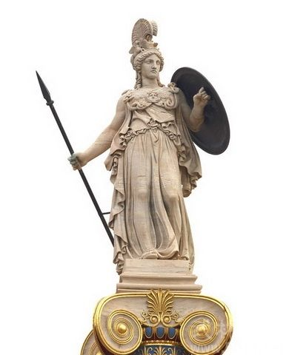
1.2 第二节 古希腊神话
1.古希腊神话
古希腊文学
2.荷马史诗
第一章 西方古代文学
古希腊神话
（西方）古代文学
古罗马文学
3.早期基督教文学
早期基督教文学
一、 希腊神话的内容［选择］
神的故事：
宙斯（众神之主）＋赫拉（天后）
波塞冬（海神）＋阿波罗（太阳神）
该亚（地母）＋雅典娜（智慧）+爱神（阿佛洛狄忒）
伊阿宋［取金羊毛］

Slide 43
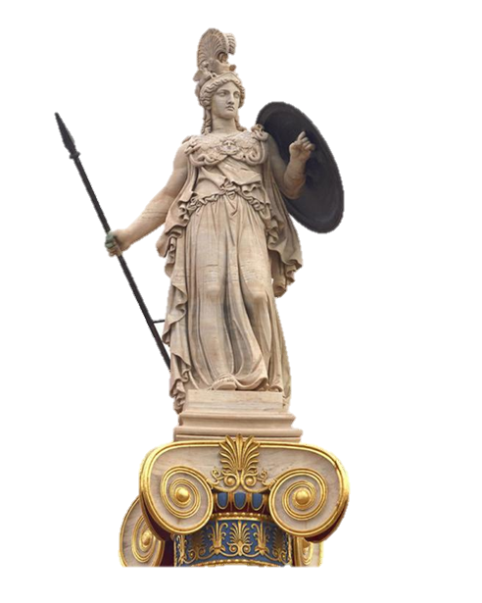
1.2第二节 古希腊神话
1.古希腊神话
古希腊文学
2.荷马史诗
第一章 西方古代文学
古希腊神话
（西方）古代文学
古罗马文学
3.早期基督教文学
早期基督教文学
一、 希腊神话的内容［选择］
神的故事：［选择］
宙斯（众神之主）赫拉（天后）
波塞冬（海神）阿波罗（太阳神）爱神（阿佛洛狄忒）
该亚（地母）雅典娜（智慧）
2. 英雄传说：［选择］
起源于祖先崇拜
马克思赞誉普罗米修斯其为“哲学日历中最高尚的圣者和殉道者”

Slide 44
1.2第二节 古希腊神话
1.古希腊神话
古希腊文学
2.荷马史诗
第一章 西方古代文学
古希腊神话
（西方）古代文学
古罗马文学
3.早期基督教文学
早期基督教文学
二、古希腊神话的特点：【简答】
（1）希腊神话中的神是高度人格化；
（2）浓郁的人本主义色彩；
（3）想象丰富，内容生动，故事优美；
（4）地位和影响无可比拟，思想性和艺术性相当高。

Slide 45
1.2第二节 古希腊神话
1.古希腊神话
古希腊文学
2.荷马史诗
第一章 西方古代文学
古希腊神话
（西方）古代文学
古罗马文学
3.早期基督教文学
早期基督教文学
二、古希腊神话的特点：【简答】
（1）希腊神话中的神是高度 化；
（2）浓郁的 主义色彩；
（3）想象丰富，内容生动，故事优美；
（4）地位和影响无可比拟， 性和 性相当高。

Slide 46
1.2第二节 古希腊神话
1.古希腊神话
古希腊文学
2.荷马史诗
第一章 西方古代文学
古希腊神话
（西方）古代文学
古罗马文学
3.早期基督教文学
早期基督教文学
三、 古希腊神话的影响：【理解】
（1）后世题材来源，如荷马史诗就是在古希腊神话的基础上创造出来的；
（2）形成神话－原型批评理论体系和流派；
（3）对欧洲思想文化方面的影响源远流长；
（4）神话中的人物形象和故事传说早已成为典故，成为现代日常生活用语。

Slide 47
考试练习题
希腊神话中，太阳神是（ ） A:克洛诺斯
B:哈台斯
C:阿波罗
D:乌拉诺斯

Slide 48
考试练习题
希腊神话中，太阳神是（ ） A:克洛诺斯
B:哈台斯
C:阿波罗
D:乌拉诺斯

Slide 49
考试练习题
古希腊神话中的智慧女神是（ ）
A:赫拉
B:阿弗洛狄忒
C:阿耳忒弥斯
D:雅典娜

Slide 50
考试练习题
古希腊神话中的智慧女神是（ ）
A:赫拉
B:阿弗洛狄忒
C:阿耳忒弥斯
D:雅典娜

Slide 51
考试练习题
古希腊神话中，爱神的名字是（ ）
A:雅典娜
B:维纳斯
C:阿佛洛狄忒
D:阿尔忒弥斯

Slide 52
考试练习题
古希腊神话中，爱神的名字是（ ）
A:雅典娜
B:维纳斯——古罗马神话中爱与美的女神
C:阿佛洛狄忒
D:阿尔忒弥斯——月亮神和狩猎女神。

Slide 53
考试练习题
希腊神话中地母的名字是（ ）
A:该亚
B:该隐
C:赫拉
D:瑞亚

Slide 54
考试练习题
希腊神话中地母的名字是（ ）
A:该亚
B:该隐
C:赫拉
D:瑞亚

Slide 55
考试练习题
希腊神话中，取金羊毛的英雄是（ ） A:赫拉克勒斯
B:伊阿宋
C:狄俄尼索斯
D:忒修斯

Slide 56
考试练习题
希腊神话中，取金羊毛的英雄是（ ） A:赫拉克勒斯
B:伊阿宋
C:狄俄尼索斯
D:忒修斯

Slide 57
考试练习题
古希腊神话中的英雄传说起源于（ ） A:酒神祭祀
B:民间滑稽剧
C:祖先崇拜
D:狂欢歌舞剧

Slide 58
考试练习题
古希腊神话中的英雄传说起源于（ ） A:酒神祭祀
B:民间滑稽剧
C:祖先崇拜
D:狂欢歌舞剧

Slide 59
考试练习题
古希腊神话包括两大部分，它们是（ ）【多选】
A:神的故事
B:普罗米修斯的故事
C:英雄传说
D:伊阿宋取金羊毛的故事
E:奥德修斯的故事

Slide 60
考试练习题
古希腊神话包括两大部分，它们是（ ）【多选】
A:神的故事
B:普罗米修斯的故事
C:英雄传说
D:伊阿宋取金羊毛的故事
E:奥德修斯的故事

Slide 61
第一章 第三节 古希腊神话 ［李东洋版重点总结］
1.古希腊神话［选择］
神的故事和英雄传说
2.神的故事［选择］
宙斯（众神之主）＋赫拉（天后）
波塞冬（海神）＋阿波罗（太阳神）
该亚（地母）＋雅典娜（智慧）
3.英雄传说［选择］
起源于祖先崇拜，马克思赞誉普罗米修斯其为“哲学日历中最高尚的圣者和殉道者”
4.古希腊神话的特点［简答］
（1）希腊神话中的神是高度人格化；（2）浓郁的人本主义色彩；
（3）想象丰富，内容生动，故事优美；（4）地位和影响无可比拟，思想性和艺术性相当高。
5.古希腊神话的影响【理解】
（1）后世题材来源，如荷马史诗就是在古希腊神话的基础上创造出来的；
（2）形成神话－原型批评理论体系和流派；
（3）对欧洲思想文化方面的影响源远流长；
（4）神话中的人物形象和故事传说早已成为典故，成为现代日常生活用语。
5个知识点

Slide 62
1.3第三节 荷马史诗
第一章 （西方文学）古代文学
西方古代文学
第一节 概述
第二节 古希腊神话
第三节 荷马史诗
第四节 古希腊戏剧
第一章 西方古代文学

Slide 63
1.3 第三节 荷马史诗
1.古希腊神话
古希腊文学
2.荷马史诗
第一章 西方古代文学
荷马史诗
（西方）古代文学
古罗马文学
3.早期基督教文学
早期基督教文学
1. 荷马史诗［名词］ 荷马史诗包括《伊利昂纪》（《伊利亚特》）和《奥德修纪》（《奥德赛》），是古希腊最早的两部史诗，相传由诗人荷马所作，故称荷马史诗。

Slide 64
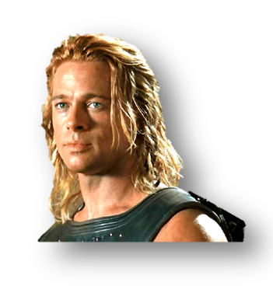
1.3 第三节 荷马史诗
1.古希腊神话
1.3第三节 荷马史诗
古希腊文学
2.荷马史诗
第一章 西方古代文学
荷马史诗
（西方）古代文学
古罗马文学
3.早期基督教文学
早期基督教文学
2. 荷马史诗（伊利昂记）［选择］
故事情节：战争题材
地点：特洛伊城
交战双方：希腊vs特洛伊
围绕的核心：阿喀琉斯的两次愤怒
导火索：“不和的金苹果”

Slide 65
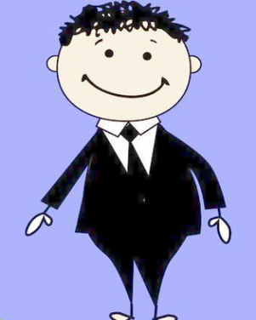


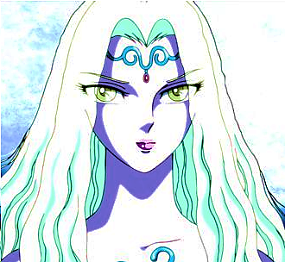
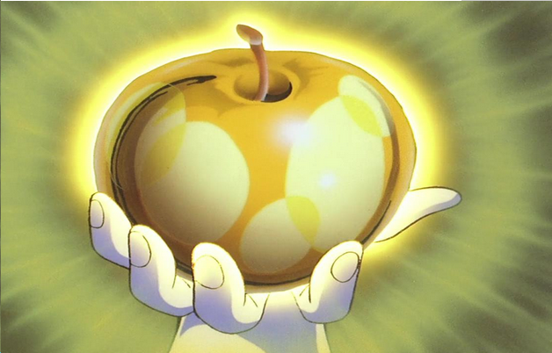
1.3第三节 荷马史诗
《荷马史诗》（伊利昂记）
缘起：金苹果之争
人类英雄：帕琉斯 海洋女神：忒提斯
送给最美的女人
阿喀琉斯
不和女神：厄里斯

Slide 66





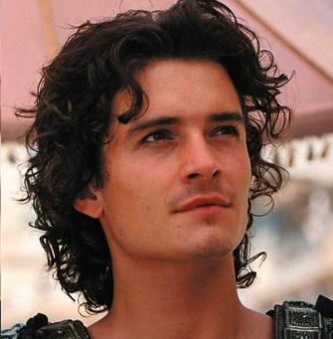
1.3第三节 荷马史诗
缘起：金苹果之争
智慧女神 雅典娜
伟大的英雄
爱与美神 阿芙罗狄忒
天后 赫拉
无上的权力
最美的女人
送给最美的女人
特洛伊王子 帕里斯

Slide 67
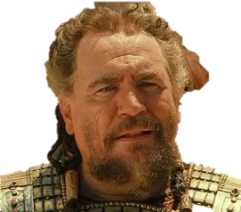
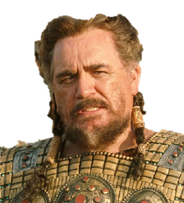
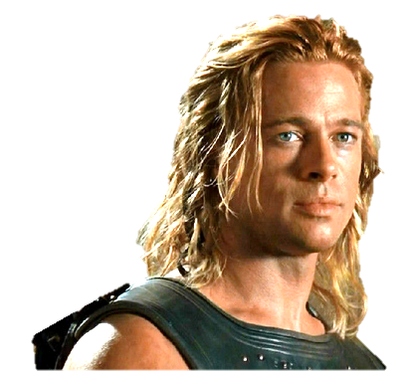
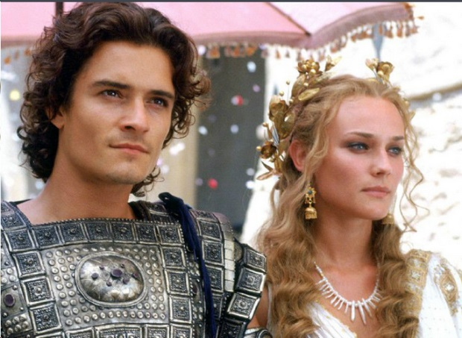
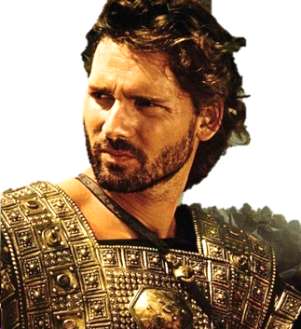
1.3第三节 荷马史诗
十年之战
找哥哥
找人打架
戴绿帽
海伦前夫 墨涅拉俄斯
统帅 阿伽门农
主将 阿喀琉斯
好友 报仇
帕里斯拐走海伦
找哥哥
杀
帕特洛克罗斯
杀
主将 赫克托耳

Slide 68
1.3 第三节 荷马史诗
1.古希腊神话
1.3第三节 荷马史诗
古希腊文学
2.荷马史诗
第一章 西方古代文学
荷马史诗
（西方）古代文学
古罗马文学
3.早期基督教文学
早期基督教文学
3. 阿喀琉斯的人物形象［简答］
希腊英雄阿喀琉斯是最具鲜明个性的形象。
（1）他是神与人之子，是男性美的典范。 （2）他的性格是立体多元的，集勇敢、义气、暴躁、凶狠、善良、诚挚于一身。 （3）为了部落集体的利益，他作战勇猛过人，表现出一种死而无怨的英雄主义精神。
（4）他维护个人荣誉和尊严。

Slide 69
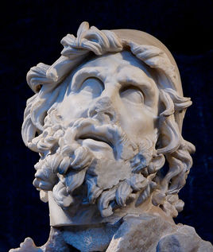
1.3 第三节 荷马史诗
1.古希腊神话
1.3第三节 荷马史诗
古希腊文学
2.荷马史诗
第一章 西方古代文学
荷马史诗
（西方）古代文学
古罗马文学
3.早期基督教文学
早期基督教文学
3. 荷马史诗（奥德修记）［选择］
故事情节：冒险题材
地点：特洛伊城－回国
交战双方：希腊vs特洛伊
围绕的核心：奥徳修的流浪＋复仇
代表：“被理想化的早期奴隶主”
“返乡遇险，妻子被觊觎”

Slide 70
1.3第三节 荷马史诗
1.古希腊神话
古希腊文学
2.荷马史诗
第一章 西方古代文学
荷马史诗
（西方）古代文学
古罗马文学
3.早期基督教文学
早期基督教文学
4. 《荷马史诗》的艺术特色［简答］
（1）结构紧凑、安排巧妙。对于两个10年中所发生的事，分别只表现了其中51天和40天中的内容。 （2）史诗塑造了众多英雄形象，
如希腊主将阿喀琉斯是男性美的典范，集年轻、美貌、勇敢、钟情、义气、凶狠、善良于一身。 （3）史诗的诗句流畅、自然优美、比喻生动形象，借动植物来喻人。
后人赞誉“荷马式的比喻”。还有固定的程式化的形容词和称谓。 （4）荷马史诗是欧洲文学中最优秀的作品，在世界文学史上享有崇高的地位。
被誉为“希腊人由野蛮时代进入文明时代的主要遗产。”

Slide 71
第一章 第四节 荷马史诗 ［李东洋版重点总结］
1. 荷马史诗［选择／名词］
包括《伊利昂纪》和《奥德修纪》，是古希腊最早的两部史诗，相传由诗人荷马所作，故称荷马史诗。
2.《伊利昂记》［选择］
战争题材（情节）、阿喀琉斯的两次愤怒（线索）、“不和的金苹果”（导火索）
3.《奥德修记》［选择］
冒险题材（情节）、 “被理想化的早期奴隶主”（奥德修代表了xx）
4.阿喀琉斯人物形象［简答］
（1）神与人之子，是男性美的典范。（2）性格是立体多元的；
（3）他作战勇猛过人，表现出一种死而无怨的英雄主义精神。（4）他维护个人荣誉和尊严。
5.《荷马史诗》的艺术成就【简答】
结构紧凑、安排巧妙。史诗塑造了众多英雄形象。
史诗的诗句流畅、自然优美、比喻生动形象，借动植物来喻人。
欧洲文学中最优秀的作品，在世界文学史上享有崇高的地位。
5个

Slide 72
考试练习题
《伊利昂纪》的主题是（ ）
A:战争
B:和平
C:自由
D:平等

Slide 73
考试练习题
《伊利昂纪》的主题是（ ）
A:战争
B:和平
C:自由
D:平等

Slide 74
考试练习题
《奥德修纪》突出的主题是（ ）
A:和平
B:冒险精神
C:宗教
D:来世思想

Slide 75
考试练习题
《奥德修纪》突出的主题是（ ）
A:和平
B:冒险精神
C:宗教
D:来世思想

Slide 76
考试练习题
古希腊人对特洛伊战争的起因所做的神话性解释是（ ）
A:潘多拉的诅咒
B:不和的金苹果
C:诸神争当神王
D:诸神争当雅典城的保护神

Slide 77
考试练习题
古希腊人对特洛伊战争的起因所做的神话性解释是（ ）
A:潘多拉的诅咒
B:不和的金苹果
C:诸神争当神王
D:诸神争当雅典城的保护神

Slide 78
考试练习题
《伊利昂纪》构思巧妙，围绕的结构线索是（ ）
A:阿喀琉斯的一次发怒
B:阿喀琉斯的两次发怒
C:阿喀琉斯的三次发怒
D:阿喀琉斯的四次发怒

Slide 79
考试练习题
《伊利昂纪》构思巧妙，围绕的结构线索是（ ）
A:阿喀琉斯的一次发怒
B:阿喀琉斯的两次发怒 【最勇猛的希腊联军主将】
C:阿喀琉斯的三次发怒
D:阿喀琉斯的四次发怒

Slide 80
考试练习题
《伊利昂纪》以一场大战为背景，这场大战是（ ）
A:伯罗奔尼撒战争
B:希腊波斯的战争
C:特洛伊战争
D:雅典斯巴达的战争

Slide 81
考试练习题
《伊利昂纪》以一场大战为背景，这场大战是（ ）
A:伯罗奔尼撒战争
B:希腊波斯的战争
C:特洛伊战争
D:雅典斯巴达的战争

Slide 82
考试练习题
荷马史诗中塑造的英雄有（）
A:阿喀琉斯
B:奥德修斯
C:赫克托耳
D:阿伽门农
E:俄狄浦斯

Slide 83
考试练习题
荷马史诗中塑造的英雄有（）
A:阿喀琉斯
B:奥德修斯
C:赫克托耳
D:阿伽门农
E:俄狄浦斯

Slide 84
1.4第四节 古希腊戏剧
第一章 （西方文学）古代文学
西方古代文学
第一节 概述
第二节 古希腊神话
第三节 荷马史诗
第四节 古希腊戏剧
第一章 西方古代文学

Slide 85
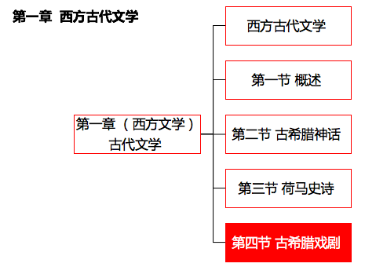
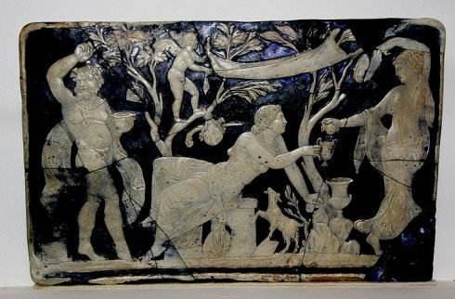
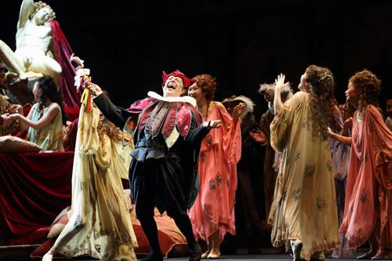
1.4 第四节 古希腊戏剧
第一章 西方古代文学
古希腊戏剧
1. 古希腊戏剧［选择］
起源于酒神祭祀（春秋两季祭祀，酒神掌管葡萄摘种、葡萄酒酿造）
戏剧包括悲剧（山羊之歌，讲述酒神苦难凡尘）和喜剧（狂欢歌舞和民间滑稽戏）

Slide 86
1.4 第四节 古希腊戏剧
第一章 西方古代文学
古希腊戏剧
2. 古希腊悲剧［选择］
埃斯库罗斯：古希腊悲剧之父。［选择］
《波斯人》（现存唯一取材于现实生活的作品）
《普罗米修斯》三部悲剧《被绑的普罗米修斯》《解放了的普罗米修斯》《带火普罗米修斯》
索福克勒斯：戏剧艺术的荷马。 ［选择］
《俄狄浦斯王》：亚里士多德称为“十全十美的悲剧”，是希腊悲剧的典范
欧里庇得斯：舞台上的哲学家。 ［选择］
坚持写实手法，以“现实中本来的样子”来塑造人物，被誉为“心理喜剧鼻祖”。
代表作《美狄亚》以妇女问题为题材。《特洛亚妇女》以反对侵略战争为主题的剧作。

Slide 87
1.4 第四节 古希腊戏剧
第一章 西方古代文学
古希腊戏剧
3. 古希腊悲剧——《俄狄浦斯王》［选择/名词］
索福克勒斯的著名悲剧。
以希腊神话中关于忒拜王室的故事为题材。
主要表现了个人意志和命运的冲突。
亚里士多德认为《俄狄浦斯王》是“十全十美的悲剧”，是希腊悲剧的典范。

Slide 88
1.4 第四节 古希腊戏剧
第一章 西方古代文学
古希腊戏剧
4. 古希腊喜剧［选择］
人物：阿里斯托芬，被誉为“喜剧之父”，恩格斯称他是“有强烈倾向的诗人”。
《阿卡奈人》：反战喜剧中最著名的。
《云》：嘲讽诡辩学派。
《鸟》：表达乌托邦思想，是流传至今唯一以神话幻想为题材的喜剧作品。

Slide 89
第一章 第五节 古希腊戏剧 ［李东洋版重点总结］
1. 古希腊戏剧［选择］
起源于酒神祭祀，戏剧包括悲剧（讲述酒神苦难凡尘）和喜剧（狂欢歌舞和民间滑稽戏）
2.古希腊悲剧［选择］
埃斯库罗斯：古希腊悲剧之父。《波斯人》《被解放的普罗米修斯》——命运：神＋人定。
索福克勒斯：戏剧艺术的荷马。 《俄狄浦斯王》——命运：神定。
欧里庇得斯：舞台上的哲学家。 《特洛亚妇女》《美狄亚》——命运：质疑神，肯定人。
3.古希腊喜剧［选择］
人物：阿里斯托芬，被誉为“喜剧之父”，恩格斯称他是“有强烈倾向的诗人”。
代表作品：《阿卡奈人》、《云》、《鸟》。
4.《俄狄浦斯王》［名词／简答］
索福克勒斯的著名悲剧。
以希腊神话中关于忒拜王室的故事为题材。
主要表现了个人意志和命运的冲突。
亚里士多德认为《俄狄浦斯王》是“十全十美的悲剧”，是希腊悲剧的典范。
4个

Slide 90
考试练习题
被誉为“戏剧艺术的荷马”的古希腊悲剧诗人是（） A:埃斯库罗斯
B:索福克勒斯
C:欧里庇得斯
D:阿里斯托芬

Slide 91
考试练习题
被誉为“戏剧艺术的荷马”的古希腊悲剧诗人是（） A:埃斯库罗斯
B:索福克勒斯
C:欧里庇得斯
D:阿里斯托芬

Slide 92
考试练习题
同情妇女、为妇女鸣不平，对男女不平等进行批判的古希腊戏剧是（ ） A:《被缚的普罗米修斯》
B:《美狄亚》
C:《俄狄浦斯王》
D:《阿伽门农》

Slide 93
考试练习题
同情妇女、为妇女鸣不平，对男女不平等进行批判的古希腊戏剧是（ ） A:《被缚的普罗米修斯》
B:《美狄亚》
C:《俄狄浦斯王》
D:《阿伽门农》

Slide 94
考试练习题
阿里斯托芬的《鸟》表达的是（ ）
A:厌世思想
B:主张帝制的思想
C:乌托邦思想
D:主张独立的思想

Slide 95
考试练习题
阿里斯托芬的《鸟》表达的是（ ）
A:厌世思想
B:主张帝制的思想
C:乌托邦思想
D:主张独立的思想

Slide 96
考试练习题
古希腊悲剧诗人有（ ）
A:埃斯库罗斯
B:索福克勒斯
C:阿里斯托芬
D:欧里庇得斯
E:米南德

Slide 97
考试练习题
古希腊悲剧诗人有（ ）
A:埃斯库罗斯
B:索福克勒斯
C:阿里斯托芬
D:欧里庇得斯
E:米南德

Slide 98
今日学习第一章
主要体现在古希腊、古罗马和早期基督教文学
《荷马史诗》、古希腊神话和英雄传说、悲剧喜剧

